Slide 1
國立台灣海洋大學
河海工程學系
耐震設計
2010.11.29 (一)
最大考量地震力
鍾立來

Slide 2
最大考量地震
在50年內，超越機率為2% 之地震，乃最大考量地震。
t = 50 years

Slide 3
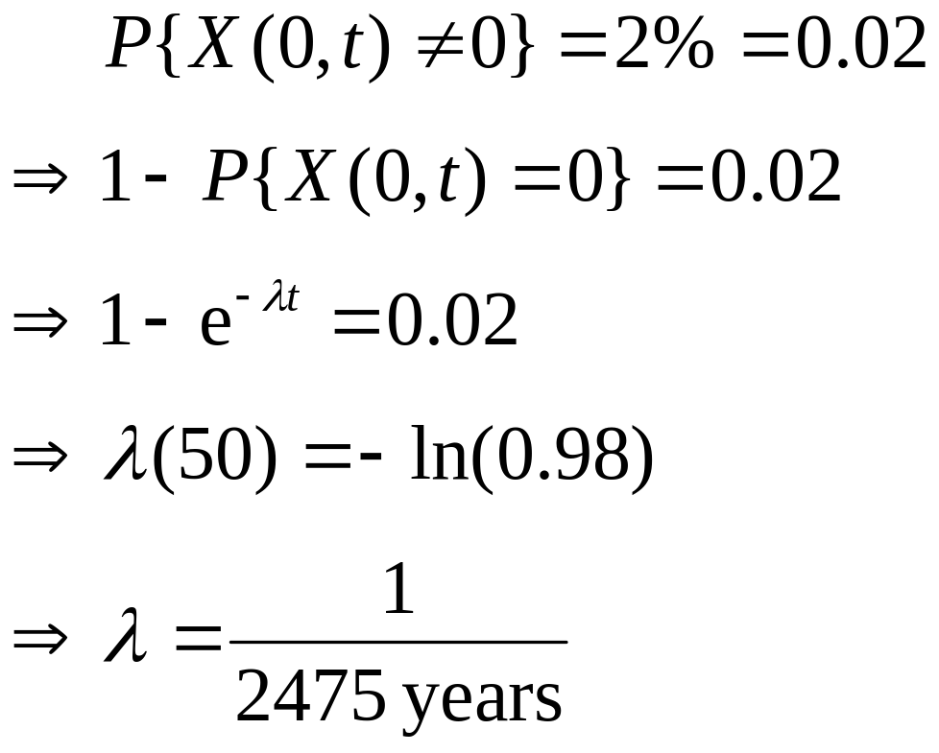
最大考量地震
最大考量地震之回歸期為2475年。
最大考量地震之平均發生率為每年1/2475次。

Slide 4
最大考量地震
在最大考量地震之作用下，應避免建築物崩塌。

Slide 5
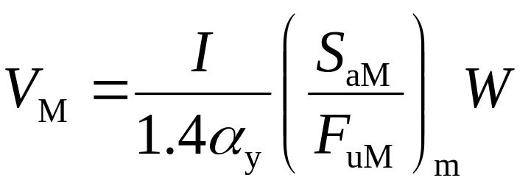
最大考量地震力 V_{M}
耐設規範
式2-16c
V：最大考量地震之最小水平總橫力
I：用途係數
S_{aM}：工址最大考量水平加速度反應係數
W：建築物全部靜載重
α_{y}：起始降伏地震力放大係數
F_{uM}：以韌性容量計算所得結構系統地震力折減係數

Slide 6
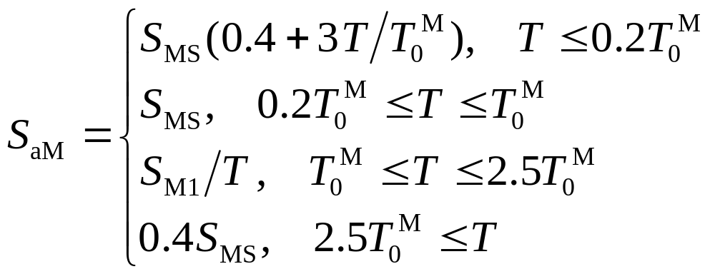
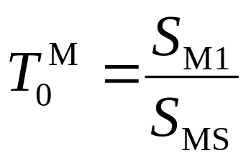
第一、二及三類地盤之最大考量反應譜
工址最大水平加速度反應譜係數 S_{aM} (單位: g)
耐設規範
表2-6(b)
建築結構之基本振動週期：T (unit: s)
建築結構之阻尼比：0.05 (5%)

Slide 7
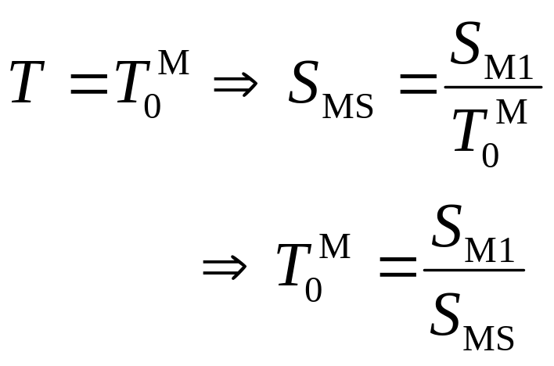
第一、二及三類地盤之最大考量反應譜
最大考量地震之譜加速度由二參數決定之。
工址短週期最大考量水平譜加速度係數：S_{MS}
工址一秒週期最大考量水平譜加速度係數：S_{M1}
工址最大考量水平加速度反應譜短週期與中長週期之分界：T₀^{M}

Slide 8
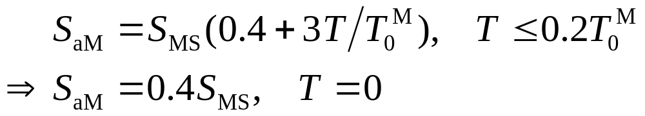
第一、二及三類地盤之最大考量反應譜
當結構之基本振動週期為零，T = 0，最大考量地震之譜加速度 S_{aM} 同其最大地表加速度。
最大考量地震之等效最大地表加速度為
0.4S_{MS} (單位：g)

Slide 9
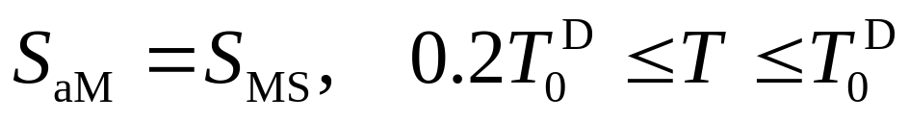
第一、二及三類地盤之最大考量反應譜
當建築結構之基本振動週期 T 介於 0.2T₀^{M} 與 T₀^{M} 之間，最大考量地震之譜加速度 S_{aM} 為一定值，此區間乃等譜加速度段。

Slide 10
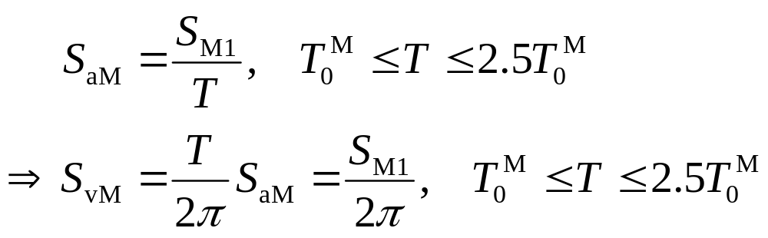
第一、二及三類地盤之最大考量反應譜
unit: g-s
當建築結構之基本振動週期 T 為一秒，最大考量譜加速度 S_{aM} 為 S_{M1}。
當建築結構之基本振動週期 T 介於 T₀^{M} 與 2.5T₀^{M} 之間，最大考量地震之譜速度 S_{vM} 為一定值，此區間乃等譜速度段。

Slide 11
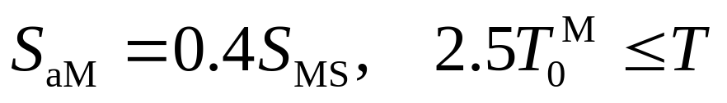
第一、二及三類地盤之最大考量反應譜
當結構之基本振動週期 T 長於 2.5T₀^{M}，最大考量譜加速度 S_{aM} 為 0.4S_{MS}。
結構之基本振動週期 T 越長，最大考量地震之譜加速度 S_{aM} 越低，但其下限為 0.4S_{MS}。

Slide 12
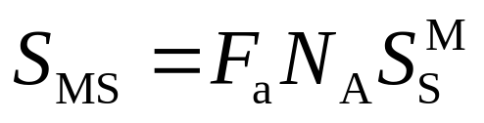
第一、二及三類地盤之最大考量反應譜
工址短週期最大考量水平譜加速度係數 S_{MS} 取決於工址之震區、工址與斷層之距離及工址之地盤種類。
S_{S}^{M}：震區短週期最大考量水平譜加速度係數
N_{A}：反應譜等加速度段之近斷層調整因子
F_{a}：反應譜等加速度段之工址放大係數

Slide 13
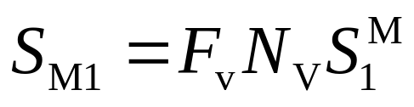
第一、二及三類地盤之最大考量反應譜
工址一秒週期最大考量水平譜加速度係數 S_{M1} 取決於工址之震區、工址與斷層之距離及工址之地盤種類。
S₁^{M}：震區一秒週期最大考量水平譜加速度係數
N_{V}：反應譜等速度段之近斷層調整因子
F_{v}：反應譜等速度段之工址放大係數

Slide 14
第一、二及三類地盤之最大考量反應譜
震區短週期最大考量水平譜加速度係數 S_{S}^{D} 及震區一秒週期最大考量水平譜加速度係數 S₁^{D}，取決於工址所在之震區，震區係以鄉、鎮、市、區等行政區為單位劃分。
耐設規範
表2-1
S_{S}^{M} (g) | 1.0 | 0.9 | 0.8 | 0.7
S₁^{M} (g) | 0.55 | 0.50 | 0.45 | 0.40

Slide 15
第一、二及三類地盤之最大考量反應譜
反應譜等加速度段之近斷層調整因子 N_{A} 及反應譜等速度段之近斷層調整因子 N_{V}，取決於工址與斷層之距離。遠離斷層，近斷層調整因子 N_{A} 及 N_{V} 均為一。距離越近，因子越高。
耐設規範
表2-5-1
近車籠埔斷層之調整因子 N_{A} 及 N_{V}
 | r<2 km | 2<r<5 km | 5<r<8 km | 8<r<12 km | 12<r km
N_{A} | 1.23 | 1.16 | 1.07 | 1.03 | 1.00
N_{V} | 1.36 | 1.32 | 1.22 | 1.10 | 1.0

Slide 16
第一、二及三類地盤之最大考量反應譜
反應譜等加速度段之工址放大係數 F_{a} 及反應譜等速度段之工址放大係數 F_{v}，取決於工址所在之地盤種類。
堅實地盤，工址放大係數 F_{a} 及 F_{v} 均為一。
地盤越軟弱，工址放大係數 F_{a} 及 F_{v} 越高。

Slide 17
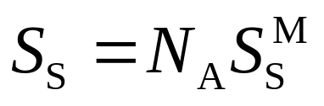
第一、二及三類地盤之最大考量反應譜
反應譜等加速度段之工址放大係數 F_{a}
耐設規範
表2-2(a)
地盤種類 | S_{S}<0.5 | S_{S}=0.6 | S_{S}=0.7 | S_{S}=0.8 | 0.9<S_{S}
一 | 1.0 | 1.0 | 1.0 | 1.0 | 1.0
二 | 1.1 | 1.1 | 1.0 | 1.0 | 1.0
三 | 1.2 | 1.2 | 1.1 | 1.0 | 1.0
第一類地盤：堅實地盤
第二類地盤：普通地盤
第三類地盤：軟弱地盤

Slide 18
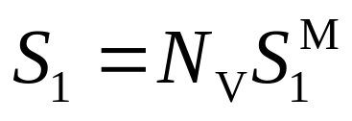
第一、二及三類地盤之最大考量反應譜
反應譜等速度段之工址放大係數 F_{v}
耐設規範
表2-2(b)
地盤種類 | S₁<0.3 | S₁=0.35 | S₁=0.4 | S₁=0.45 | 0.5<S₁
一 | 1.0 | 1.0 | 1.0 | 1.0 | 1.0
二 | 1.5 | 1.4 | 1.3 | 1.2 | 1.1
三 | 1.8 | 1.7 | 1.6 | 1.5 | 1.4
第一類地盤：堅實地盤
第二類地盤：普通地盤
第三類地盤：軟弱地盤

Slide 19
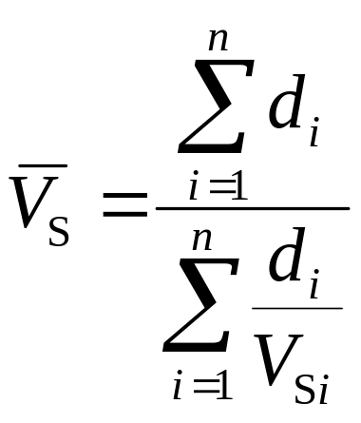
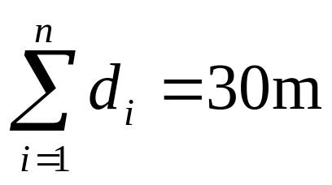
第一、二及三類地盤之最大考量反應譜
地盤分類可取決於工址地表面下 30 公尺內之土層平均剪力波速。
耐設規範
式2-5(a)
d_{i}：第 i 土層之厚度 (單位：m)
V_{Si}：第 i 土層之平均剪力波速 (單位：m/s)

Slide 20
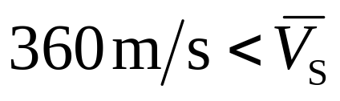
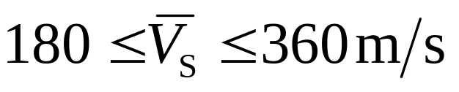
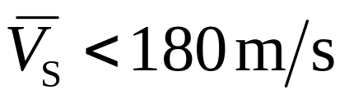
第一、二及三類地盤之最大考量反應譜
地盤越堅實，剪力波速越高。
地盤越軟弱，剪力波速越低。
耐設規範
表2-3
第一類地盤：堅實地盤
第二類地盤：普通地盤
第三類地盤：軟弱地盤

Slide 21
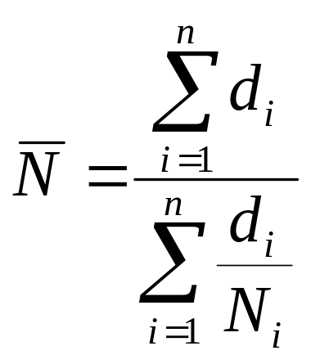
第一、二及三類地盤之最大考量反應譜
地盤分類可取決於工址地表面下 30 公尺內之土層平均標準貫入試驗值。
耐設規範
式2-5(b)
d_{i}：第 i 土層之厚度 (單位：m)
N_{i}：第 i 土層之標準貫入試驗 N 值，但不得大於100。

Slide 22
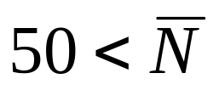
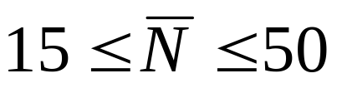
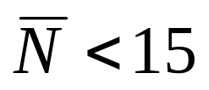
第一、二及三類地盤之最大考量反應譜
地盤越堅實，標準貫入試驗 N 值越大。
地盤越軟弱，標準貫入試驗 N 值越小。
耐設規範
表2-3
第一類地盤：堅實地盤
第二類地盤：普通地盤
第三類地盤：軟弱地盤

Slide 23
第一、二及三類地盤之最大考量反應譜
工址最大水平加速度反應譜係數 S_{aM} (單位：g)
1. 由工址之行政區，查耐設規範表 2-1，得震區短週期最大考量水平譜加速度係數 S_{S}^{M} 及震區一秒週期最大考量水平譜加速度係數 S₁^{M}。
2. 由工址與斷層之距離，查耐設規範表 2-5-1 至2-5-6，得反應譜等加速度段之近斷層調整因子 N_{A} 及反應譜等速度段之近斷層調整因子 N_{V}。

Slide 24
第一、二及三類地盤之最大考量反應譜
工址最大水平加速度反應譜係數 S_{aM} (單位：g)
3. 由工址地表面下 30 公尺內之土層平均剪力波速，查耐設規範表 2-3，得地盤分類。或由工址地表面下 30 公尺內之土層平均標準貫入試驗 N 值，得地盤分類。
4. 由地盤種類及 S_{S} = N_{A}S_{S}^{M}，查耐設規範表2-2(a)，得反應譜等加速度段之工址放大係數 F_{a} 。由地盤種類及 S₁ = N_{V}S₁^{M}，查耐設規範表2-2(b)，得反應譜等速度段之工址放大係數 F_{v}。

Slide 25
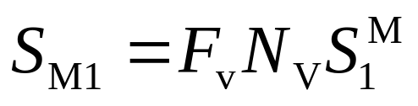

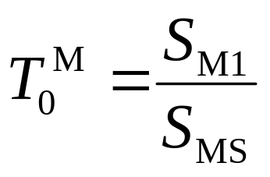
第一、二及三類地盤之最大考量反應譜
工址最大水平加速度反應譜係數 S_{aM} (單位：g)
5. 工址短週期最大考量水平譜加速度係數 S_{MS} 及工址一秒週期最大考量水平譜加速度係數 S_{D1} 分別為：
6. 工址最大水平加速度反應譜係數 S_{aM} (單位: g)
耐設規範
表2-6(a)

Slide 26
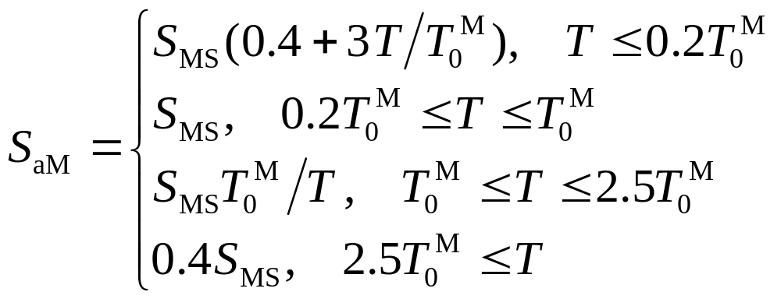
台北盆地之最大考量反應譜
台北盆地之工址最大考量水平加速度反應譜係數 S_{aM} (單位: g)
耐設規範
表2-9(b)
建築結構之基本振動週期：T (unit: s)
建築結構之阻尼比：0.05 (5%)

Slide 27
台北盆地之最大考量反應譜
台北盆地之震區，劃分為台北一區、台北二區、台北三區及台北四區，列於耐設規範表2.8(a)。
耐設規範
表2-8(b)
微分區 | S_{MS} | T₀^{D}
台北一區 | 0.8 | 1.60
台北二區 | 0.8 | 1.30
台北三區 | 0.8 | 1.05
台北四區 | 0.8 | 0.85

Slide 28
台北盆地之最大考量反應譜
工址最大水平加速度反應譜係數 S_{aM} (單位：g)
1. 由工址於台北盆地之行政區，查耐設規範表2-8(a)，得台北一區、台北二區、台北三區或台北四區。
2. 由工址於台北盆地之震區，查耐設規範表2-8(b)，得工址短週期最大考量水平加速度係數 S_{MS} 及反應譜短週期及中長週期之分界週期 T₀^{M}。

Slide 29

台北盆地之最大考量反應譜
工址最大水平加速度反應譜係數 S_{aM} (單位：g)
3. 查耐設規範表2-9(a)，得工址最大考量水平加速度反應譜係數 S_{aM} (單位：g)。

Slide 30
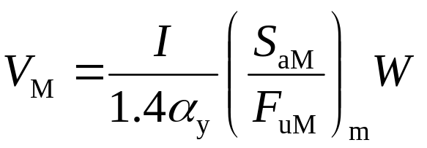
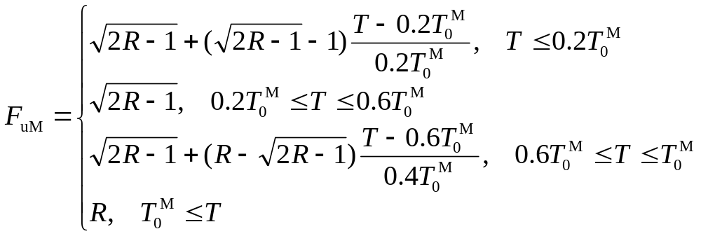
結構系統最大考量地震力折減係數 F_{uM}
耐設規範
式2-15
R：韌性容量
結構系統地震力折減係數 F_{uM} 乃建築物基本振動週期 T 及韌性容量 R 之函數。

Slide 31
結構系統最大考量地震力折減係數 F_{uM}
建築物基本振動週期 T 越長，結構系統最大考量地震力折減係數 F_{uM} 越大，最大考量地震力 V_{M} 折減越多。
當建築物基本振動週期 T 很短，結構剛硬，結構系統地震力折減係數 F_{uM} 接近一，最大考量地震力 V_{M} 不折減。
當建築物基本振動週期 T 很長，結構柔軟，結構系統地震力折減係數 F_{uM} 為 R ，最大考量地震力 V_{M} 折減最多。

Slide 32
結構系統最大考量地震力折減係數 F_{uM}
韌性容量 R 越高，結構韌性越好，結構系統地震力折減係數 F_{uM} 越大，最大考量地震力 V_{M} 折減越多。
韌性容量 R 等於一，結構無韌性，結構系統地震力折減係數 F_{uM} 亦等於一，最大考量地震力 V_{M} 不折減。

Slide 33
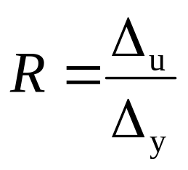
結構系統韌性容量 R
P_{u}
P_{y}
耐設規範
圖C2-1
P_{d}
Δ
Δ_{y}*
Δ_{y}
Δ_{u}

Slide 34

結構系統韌性容量 R
鋼筋混凝土造韌性抗彎矩構架
耐設規範
表1.3

Slide 35
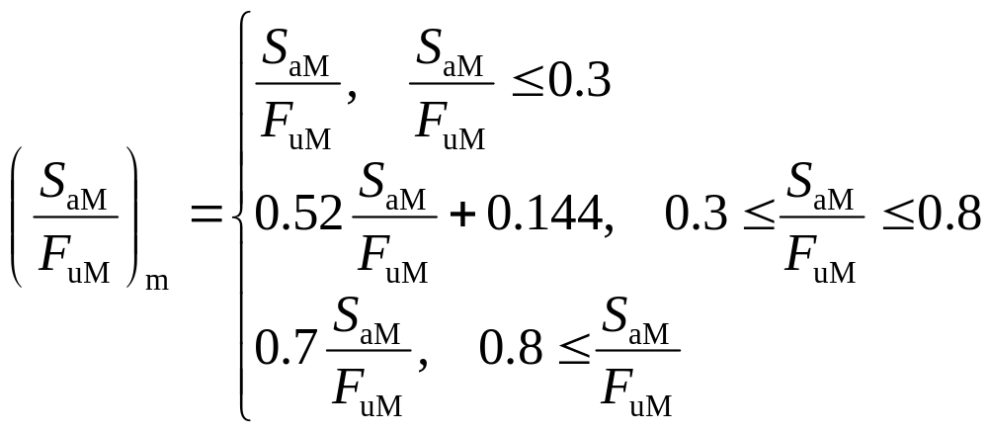
工址最大水平加速度反應譜係數之修正
耐設規範
式2-16d

Slide 36
工址最大水平加速度反應譜係數之修正
當建築物基本振動週期 T 越短，工址最大考量水平譜加速度 S_{aM} 越大，結構系統地震力折減係數 F_{uM} 越小。
同時，當建築物基本振動週期 T 越短，結構與土壤之互制效應越明顯。
因此，對 (S_{aM}/F_{uM})_{m}，設其上限值。

Slide 37
最大考量地震之水平總橫力 V_{M}
1. 由建築物之用途，查耐設規範節 2.8，得用途係數 I。
2. 由工址之震區、工址與斷層之距離、工址之地盆分類及建築物基本振動週期，得工址最大考量水平加速度反應譜係數 S_{aM}。
3. 由建築物之設計尺寸，得建築物全部靜載重 W。

Slide 38
最大考量地震之水平總橫力 V_{M}
4. 由建築物之構造、設計方法及載重組合形式，參考耐設規範節 2.9，得起始降伏地震力效大倍數 α_{y}。
5. 建築物之結構系統，查耐設規範表 1-3，得結構系統韌性容量 R。由韌性容量 R 及建築物基本振動週期 T，依耐設規範，得結構系統最大考量地震力折減係數 F_{uM}。

Slide 39
最大考量地震之水平總橫力 V_{M}
6. 由 S_{aM}/F_{uM}，依耐設規範式 2-16d，得 (S_{aM}/F_{uM})_{m}。

Slide 40
Homework 9.1
991129-991206
建築新建工程座落於台灣海大，求並繪最大考量地震之加速度反應譜 S_{aM}。

Slide 41
Homework 9.2
991129-991206
建築物新建工程座落於台灣海大，求最大考量地震之水平總橫力 V_{M}。
建築物長 10m (最外側柱心之距離)，梁 10m (最外側柱心之距離)，水平兩方向各二跨。總樓高 8m，具兩層樓，每層樓高 4m (樓板至樓板之高度)。
每層樓 9 根柱，柱斷面 40cm × 40cm。
每層樓 12 根梁，梁斷面 30cm(寬) × 50cm(深)。
鋼筋混凝土之單位體積重 2.4tonf/m³。

Slide 42
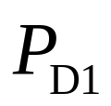
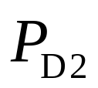




Homework 9.3
991129-991206
在 1.2D (靜載重) + 1.6L (活載重) 下，設計柱、梁。
土木401-96
節2.4.2

Slide 43
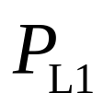
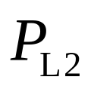

Homework 9.3
991129-991206

Slide 44
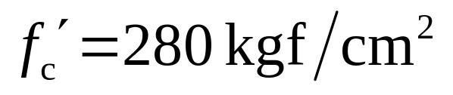
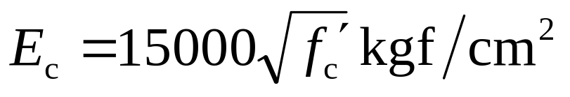
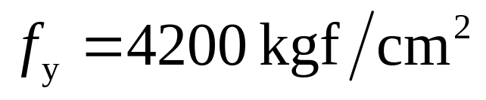

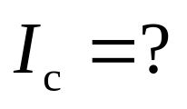
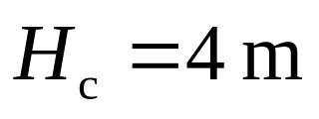
Homework 9.3
991129-991206
混凝土之規定抗壓強度
混凝土之彈性模數
鋼筋之規定降伏強度
柱斷面之尺寸
柱斷面之慣性矩
柱之高度

Slide 45

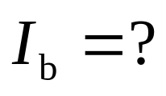
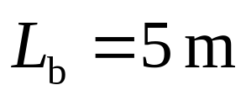
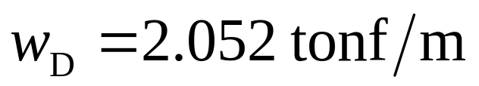
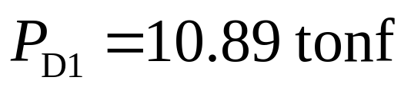
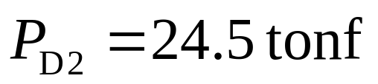
Homework 9.3
991129-991206
梁斷面之尺寸
梁斷面之慣性矩
梁之長度
梁之均佈靜載重
柱之集中靜載重

Slide 46
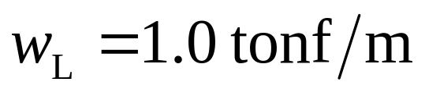
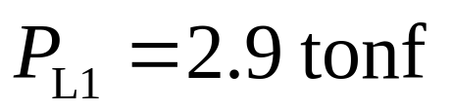
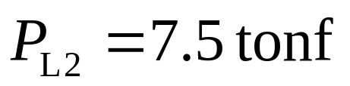
Homework 9.3
991129-991206
梁之均佈靜載重
柱之集中活載重

Slide 47
參考文獻
內政部營建署，2006，建築物耐震設計規範及解說。
中國土木水利工程學會，2007，混凝土工程設計規範與解說 (土木401-96)，科技圖書。
中國土木水利工程學會，2007，混凝土工程設計規範之應用(土木404-96) (上冊) ，科技圖書。
中國土木水利工程學會，2001，混凝土工程設計規範之應用(土木404-90) (下冊) ，科技圖書。
O’Neil, PV, Advanced Engineering Mathematics, sixth edition.

Slide 48
成績
作業 15%
簡報 5%
期中考 35%
期末考 35%
學期報告 10%

Slide 49
期中考
991206 (一) 下午 05:30 – 08:00
可攜帶 A4 乙張，記載所需資料。

Slide 50
Professor and Teaching Assistant
鍾立來
國家地震工程研究中心
chung@ncree.org.tw
譚皓
0937426887
suicidebala@gmail.com

